Slide 1
科学摘要分析作业与报告提纲
本作业通过原子命题、功能意义和RST关系三个层次，分析科学摘要说了什么、各部分起什么作用，以及内容如何组织。所有判断都要能回到摘要原文。
个人任务 每人从摘要库A、B、C各选1篇，共分析3篇，提交1份个人报告。三篇均须完成全部分析步骤。
原则上每五个人组成1个团队，汇总成员的个人分析，提交1份团队报告。
选文要求先登记库号和摘要编号，不重复选文。分析和比较统一使用库号A、B、C，不根据推测的来源作评价。

Slide 2
一、原子命题的划分与符号化
（1）原子命题划分
（2）原子命题符号化
（3）三篇摘要统计分析（相似与差异之处）

Slide 3
p1 | 城市增长可能类似二维粒子聚集体的生长。
p2 | 近期研究尝试用团簇统计物理思想建立城市增长模型。
p3 | DLA 模型曾被用于解释 p4 所述现象。
p4 | 城市形态看起来具有分形性质。
p5 | DLA 预测城市系统中只存在一个大的分形团簇。
p6 | DLA 预测该团簇几乎完全屏蔽外来的发展单元。
p7 | 发展单元可以代表人口资本或资源等。
p8 | DLA 预测几乎所有团簇增长发生在分支尖端。
p9 | 备选模型使用彼此相关的发展单元。
p10 | 备选模型把发展单元随机加入团簇。
p11 | 备选模型比 DLA 更能再现观察到的城市形态。
p12 | 备选模型比 DLA 更能再现城市系统中子团簇的面积分布。
p13 | 备选模型能够描述城市增长动力学。
p14 | 该物理模型对应于密度梯度下的相关渗流模型。
p15 | 在城市地区已有发展会吸引进一步发展。
p16 | 该模型为预测城市形态全局性质（如标度行为）提供了可能性。
p17 | p1 中的类比预期促成了 p2 中的建模尝试。
p18 | P5 与 P6使得P8
p19 | p15 所述事实构成p14建模思想的动机。
Cities grow in a way that might be expected to resemble growth of two-dimensional aggregates of particles, and this has led to recent attempts to model urban growth using ideas from the statistical physics of clusters.
In particular, the model of diffusion-limited aggregation (DLA) has been invoked to rationalize the apparently fractal nature of urban morphologies.
The DLA model predicts that there should exist only one large fractal cluster, which is almost perfectly screened from incoming ‘development units’ (representing, for example, people, capital or resources), so that almost all of the cluster growth takes place at the tips of the cluster’s branches.
Here we show that an alternative model, in which development units are correlated rather than being added to the cluster at random, is better able to reproduce the observed morphology of cities and the area distribution of sub-clusters (towns) in an urban system, and can also describe urban growth dynamics.
Our physical model, which corresponds to the correlated percolation model⁶–⁸ in the presence of a density gradient⁹, is motivated by the fact that in urban areas development attracts further development.
The model offers the possibility of predicting the global properties (such as scaling behaviour) of urban morphologies.
Φ1 = p1 ∧ p2
Φ2 = p3 ∧ p4
Φ3 = p5 ∧ p6 ∧ p7 ∧ p8
Φ4 = p9 ∧ ¬p10 ∧ p11 ∧ p12 ∧ p13
Φ5 = p14 ∧ p15
Φ = Φ1 ∧ Φ2 ∧ Φ3 ∧ Φ4 ∧ Φ5 ∧ Φ6
Φ6 = p16

Slide 4
形式化检查
原子命题与公式是否保留了原文的主张和限定
核查内容 | 判断标准 | 本例中的关键点
命题完整性 | 主语与指代清楚； 内容不遗漏、不重复 | 明确“该模型”指哪个模型， 比较对象可根据上下文补足
限定与来源 | 保留可能性、程度； 以及模型预测的来源 | “DLA预测”不等于现实已证实， “提供可能性”不等于已经实现
否定与比较 | 否定对象明确； 比较范围不扩大 | p10在句中取否定， “更好”修饰p11、p12，未修饰p13
关系表达 | 联结词符合原意； 关系含义保留完整 | 促成不直接等同于蕴含， 模型“对应”不直接等同于逻辑等价
举例与列举 | 区分词语举例； 与完整命题之间的连接 | people, capital or resources 是举例，不机械拆成三个命题的析取
形式化结果应包括原子命题表、逐句公式和关键修订理由。
Notes:
课堂说明
这一步评估的是符号化是否忠实，不是直接判断整篇科学研究是否正确。原子命题表示本轮分析中不再展开的基本陈述，划分数量没有唯一答案，必须统一粒度。
本例p12需要把“随机加入”限定为原文与相关配置相对的加入方式。相关随机变量仍然可以具有随机性，不能把“彼此相关”理解为“完全不随机”。
p13、p14中的DLA比较对象由上下文补足。better able修饰再现城市形态和子团簇面积分布，原文没有说动态描述能力也优于DLA。
p3、p10、p18分别保留促成、模型机制中的结果联系和模型设计动机。这些关系作为陈述被保留，其内部含义不能由命题真值联结词完整展开。
材料来源：用户提供的六句城市增长英文摘要及19项命题表。

Slide 5
逻辑分析与启示
合取结构要求作者对每项断言的依据、范围和强度负责
Φ = p1 ∧ p2 ∧ ⋯ ∧ pn
每项断言都成立，整体才成立。
单项错误是否影响核心结果，需进一步判断。
pi表示保留肯定或否定方向的断言
检验项目 | 本例怎么判断 | 结论及边界
可满足性 | 令p10为假，其余原子命题为真， 即可满足当前公式 | 形式上可满足， 不代表现实中正确
一致性 | 在同一对象、条件和范围下， 检查是否存在相反断言 | 先识别语义与陈述来源， 不同编号本身不会暴露矛盾
推理有效性 | 明确前提和结论后再检验， 未声称必然推导时不强行检验 | 结果可以支持前景展望， 但不必构成必然推导
形式化有助于澄清主张与限定，科学判断仍需相应证据。
Notes:
课堂说明
整体合取成立要求每一个带正确极性的断言成立。若某项错误，“这些断言全部成立”就不成立，但这不自动推出核心结论错误。背景介绍的错误与关键实验的错误，对贡献的影响不同。缺少证据也不等于已经证伪。
在当前命题逻辑表示中，将p12赋假、其他原子赋真可满足公式。这只证明存在形式赋值，不证明现实世界使这些陈述成立，也不证明它们之间的全部语义关系已经编码。
一致性检查需要识别同一对象、时间、条件、范围与陈述来源。例如“模型预测X”不等同于“现实中X”。不能把不同模型或不同条件下的结果直接当作p与非p。
若有效性指公式是否永真，经验研究摘要不需要成为永真式。若指推理有效性，应先列明前提与结论。不能把p19先放入整篇合取，再通过合取消去得到p19，就说前三项结果证明了前景。
原文只说模型为全局性质预测提供可能性，不能因为它没有构成必然推导就判其错误。“开发吸引开发”可以启发设计，也不单独证明模型有效。
材料来源：用户提供的摘要和命题表，以及本次课堂形式化约定。

Slide 6
多篇摘要比较
统一拆分与计数规则，再比较研究类型和学科差异
比较层次 | 统计指标与比较问题
内容数量 | 原子命题数、每句命题数 每100个英文词的命题数
逻辑结构 | 各类联结词的次数与比例 明确条件句和可识别的推理片段
功能与限定 | 背景、结果、意义等功能的分布 可能性与适用条件出现的位置
领域差异 | 在相近篇幅与文章类型下比较 检查差异是否随标注者而改变
本例的符号计数
16
个原子命题，来自6句话
10 ∧ + 1 ¬
句内合取10次、否定1次
90.9%
合取占比 = 10 ÷ (10 + 1)
句际另加5个∧，单列统计
比较时控制摘要长度、文章类型与拆分粒度。
联结词比例受编码方式影响，不能直接代表科学贡献大小。
Notes:
这些数量描述的是按统一规则得到的形式表示，不是摘要天然不变的性质。否定不能一会儿写进原子定义，一会儿又独立计为联结词。另设关系性命题会增加原子数及合取数，也需统一处理。
每100个英文词的命题数定义为100乘原子命题数再除以英文词数，词数的分词规则应全样本一致。按每篇摘要先计算指标，再汇总分布，避免长摘要主导计数。
群体结果可按“总体分布、组间差异、功能位置、标注稳定性”组织。待检验问题包括：研究类型是否对应不同命题密度；条件结构是否随领域变化；可能性表述是否集中在展望。不能把假设预先写成结论。
资料来源：用户提供的六句摘要、19项命题表和逐句公式。

Slide 7
二、原子命题的功能划分
（1）原子命题功能划分（参考 Nature Summary）
（2）三篇摘要原子命题功能模块统计
（3）三篇摘要一起绘制出摘要功能转移图
（4）图的结构分析

Slide 8
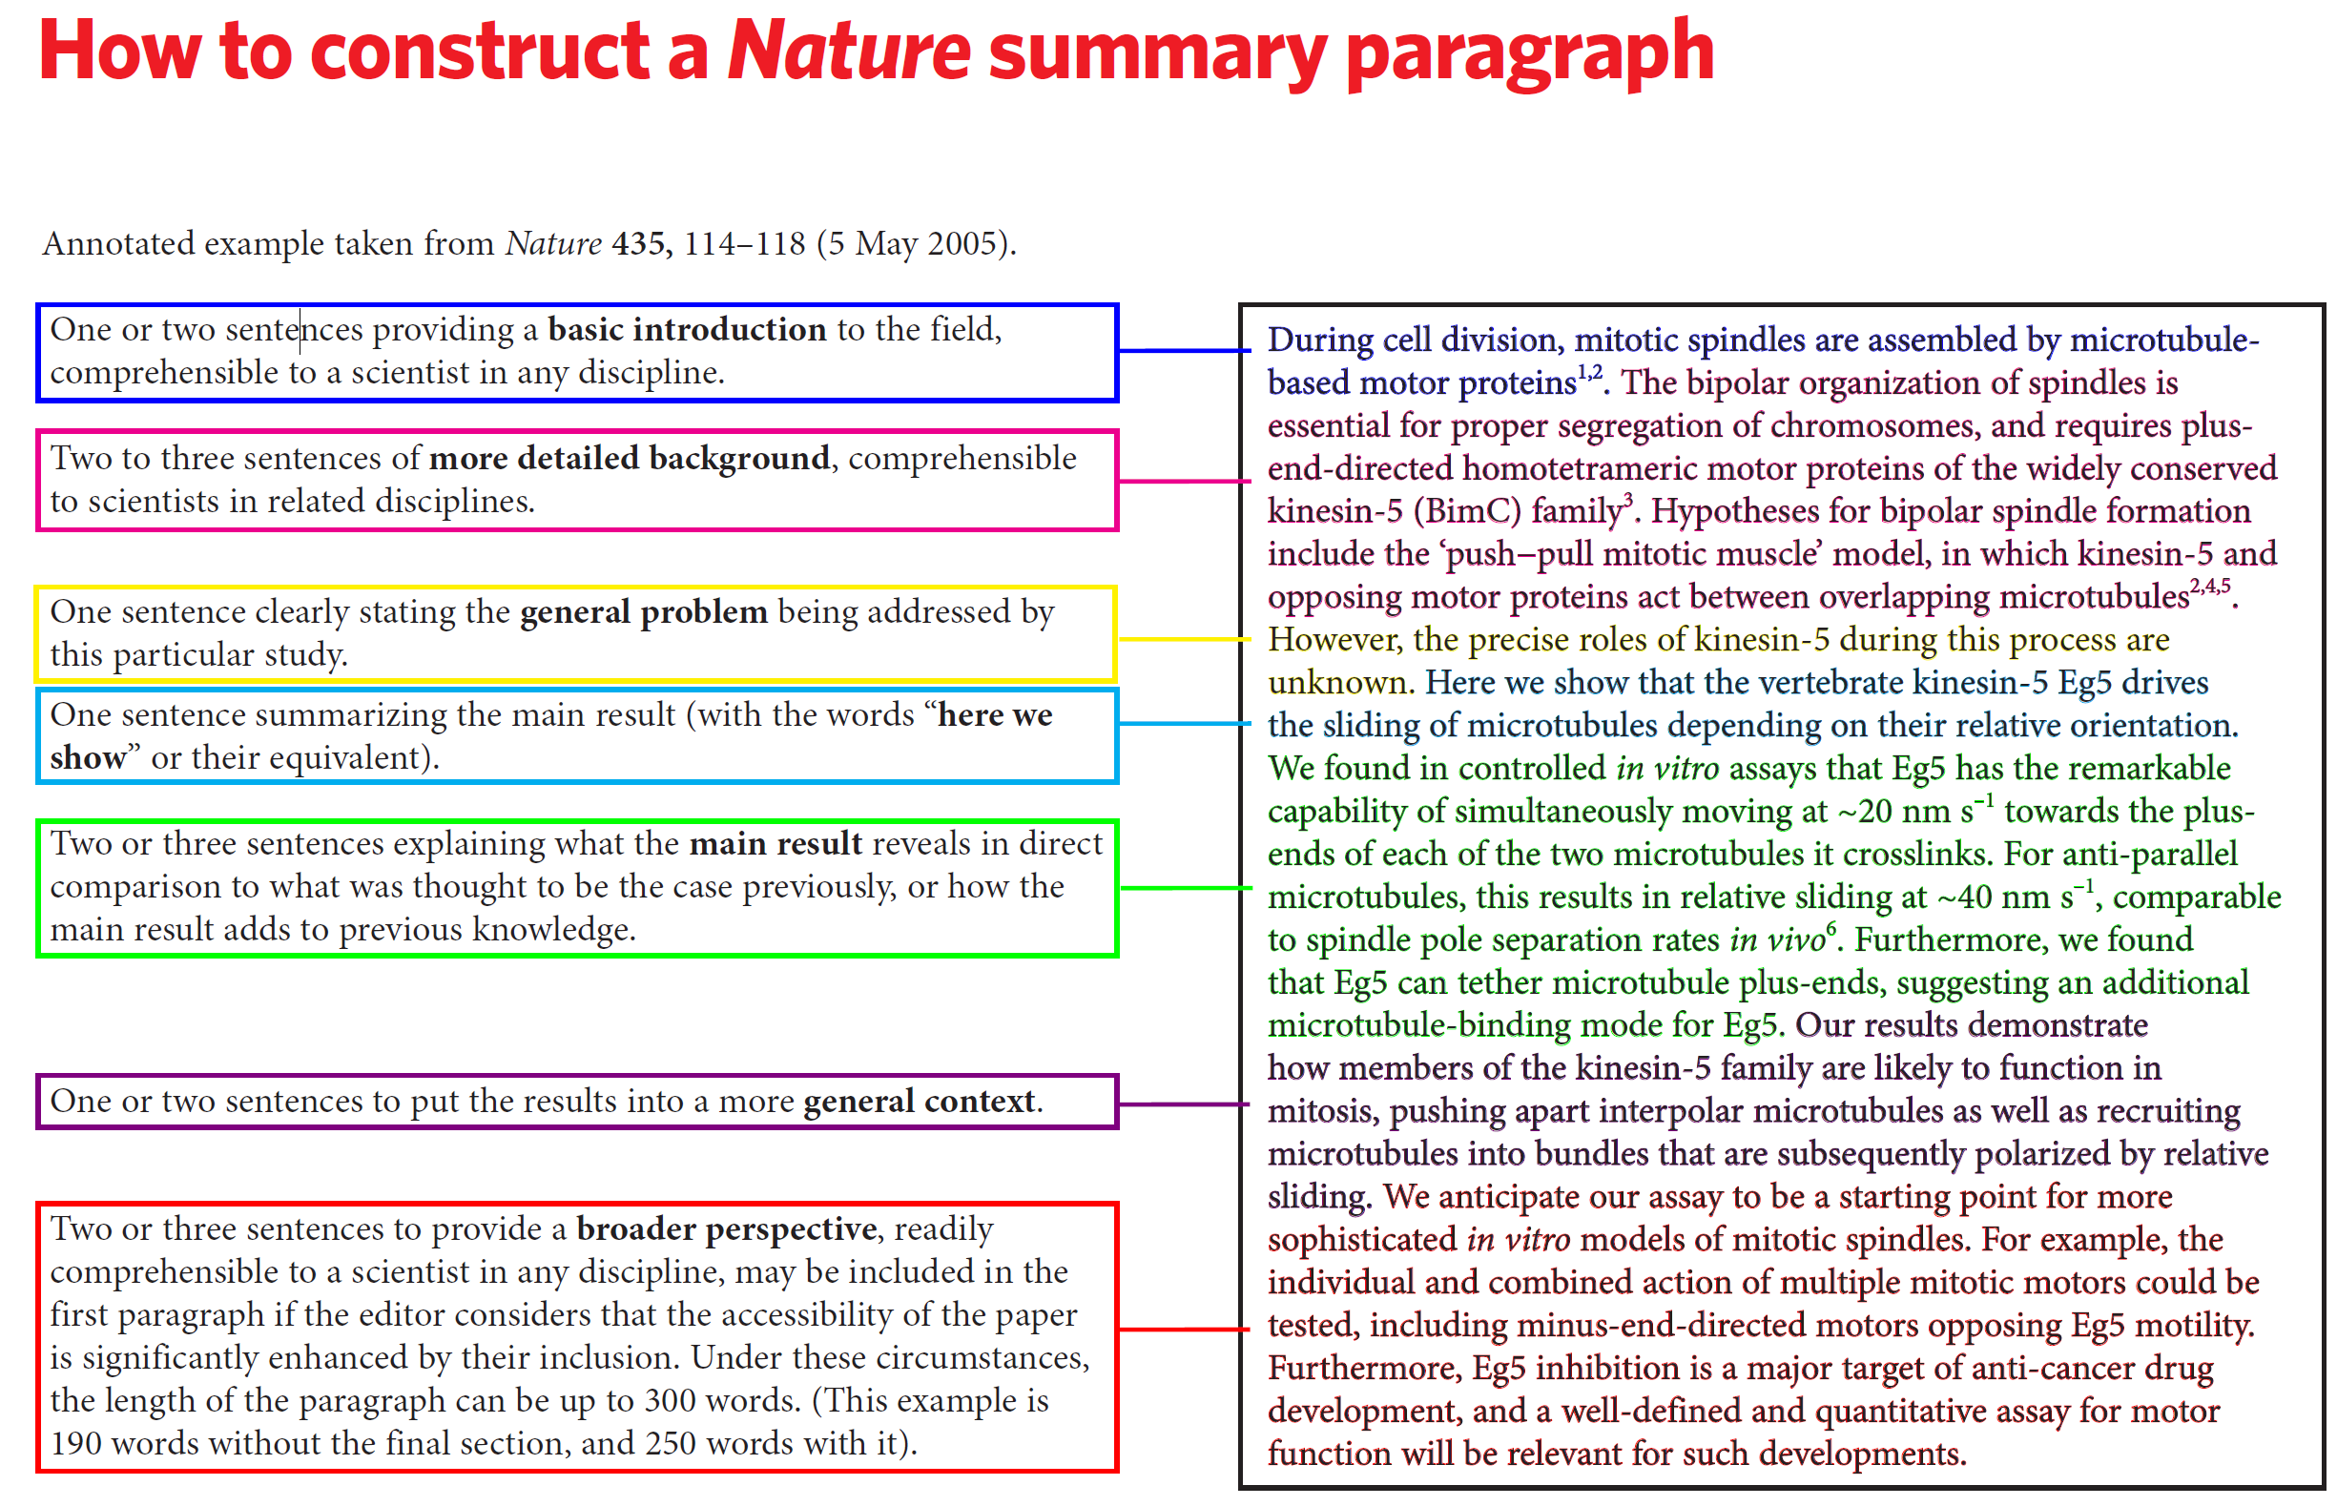

右侧案例的通俗意思
在细胞分裂过程中有丝分裂纺锤体在微管马达蛋白的作用下组装形成。
纺锤体的双极结构对染色体的正确分离至关重要，其形成需要广泛保守的驱动蛋白-5（kinesin-5，又称BimC）家族中朝微管正端运动的同源四聚体马达蛋白。关于双极纺锤体形成的假说包括“推拉式有丝分裂肌肉”模型，其中，驱动蛋白-5与作用方向相反的马达蛋白在相互重叠的微管之间发挥作用。
然而，驱动蛋白-5在这一过程中的具体作用尚不清楚。
本研究表明，脊椎动物驱动蛋白-5 Eg5能够驱动微管滑动，其滑动方式取决于微管之间的相对取向。
实验发现，Eg5具有一种显著能力：它能够沿其交联的两根微管，同时以约20纳米/秒的速度向各自的正端运动。对于反向平行排列的微管，这会产生约40纳米/秒的相对滑动速度，与体内纺锤体两极的分离速率相当。此外，我们发现Eg5能够连接微管正端，提示它还存在另一种微管结合方式
我们的结果揭示了驱动蛋白-5家族成员在有丝分裂中可能的作用方式：既推动极间微管相互滑离，又将微管聚集成束，随后通过相对滑动使这些微管束形成极性排列
我们预期，本实验方法可为构建更精细的有丝分裂纺锤体体外模型提供起点。例如，可以检验多种有丝分裂马达蛋白的单独作用和共同作用，包括朝微管负端运动、与Eg5运动相拮抗的马达蛋白。此外，抑制Eg5是抗癌药物开发的重要目标，而条件明确的马达蛋白功能定量测定方法将有助于这类药物的开发。
领域背景
已有研究
问题缺口
主要结果
结果解释
与新认识
领域意义
更广意义
与前景

Slide 9
对每篇摘要，统计如下信息
指标 | 案例取值 | 怎么计算 | 回答的问题
功能覆盖数 | 5 | 出现了多少种不同的F标签 | 采用了哪些功能组合？
各功能命题数n_{i} | [1, 7, 0, 5, 2, 1, 0] | 分别统计F1—F7包含的命题数量 | 每种功能用了多少内容单元？
各功能占比q_{i} | [1/16, 7/16, 5/16, 2/16, 1/16] | q_{i}=n_{i}/m，其中 m为该摘要总命题数 | 内容主要分配给哪些功能？
首次出现位置 | [1/16,2/16,NaN,9/16,14/16,1,NaN] | 某功能第一次出现的命题序号除以总命题数 | 主要结果出现得早还是晚？

Slide 10
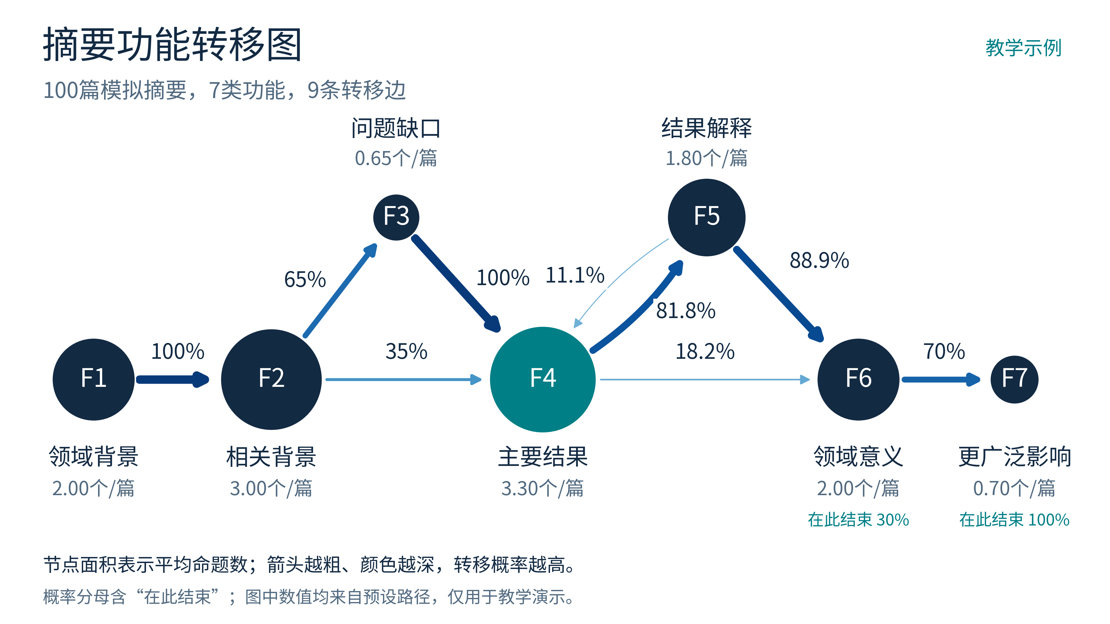

Slide 11
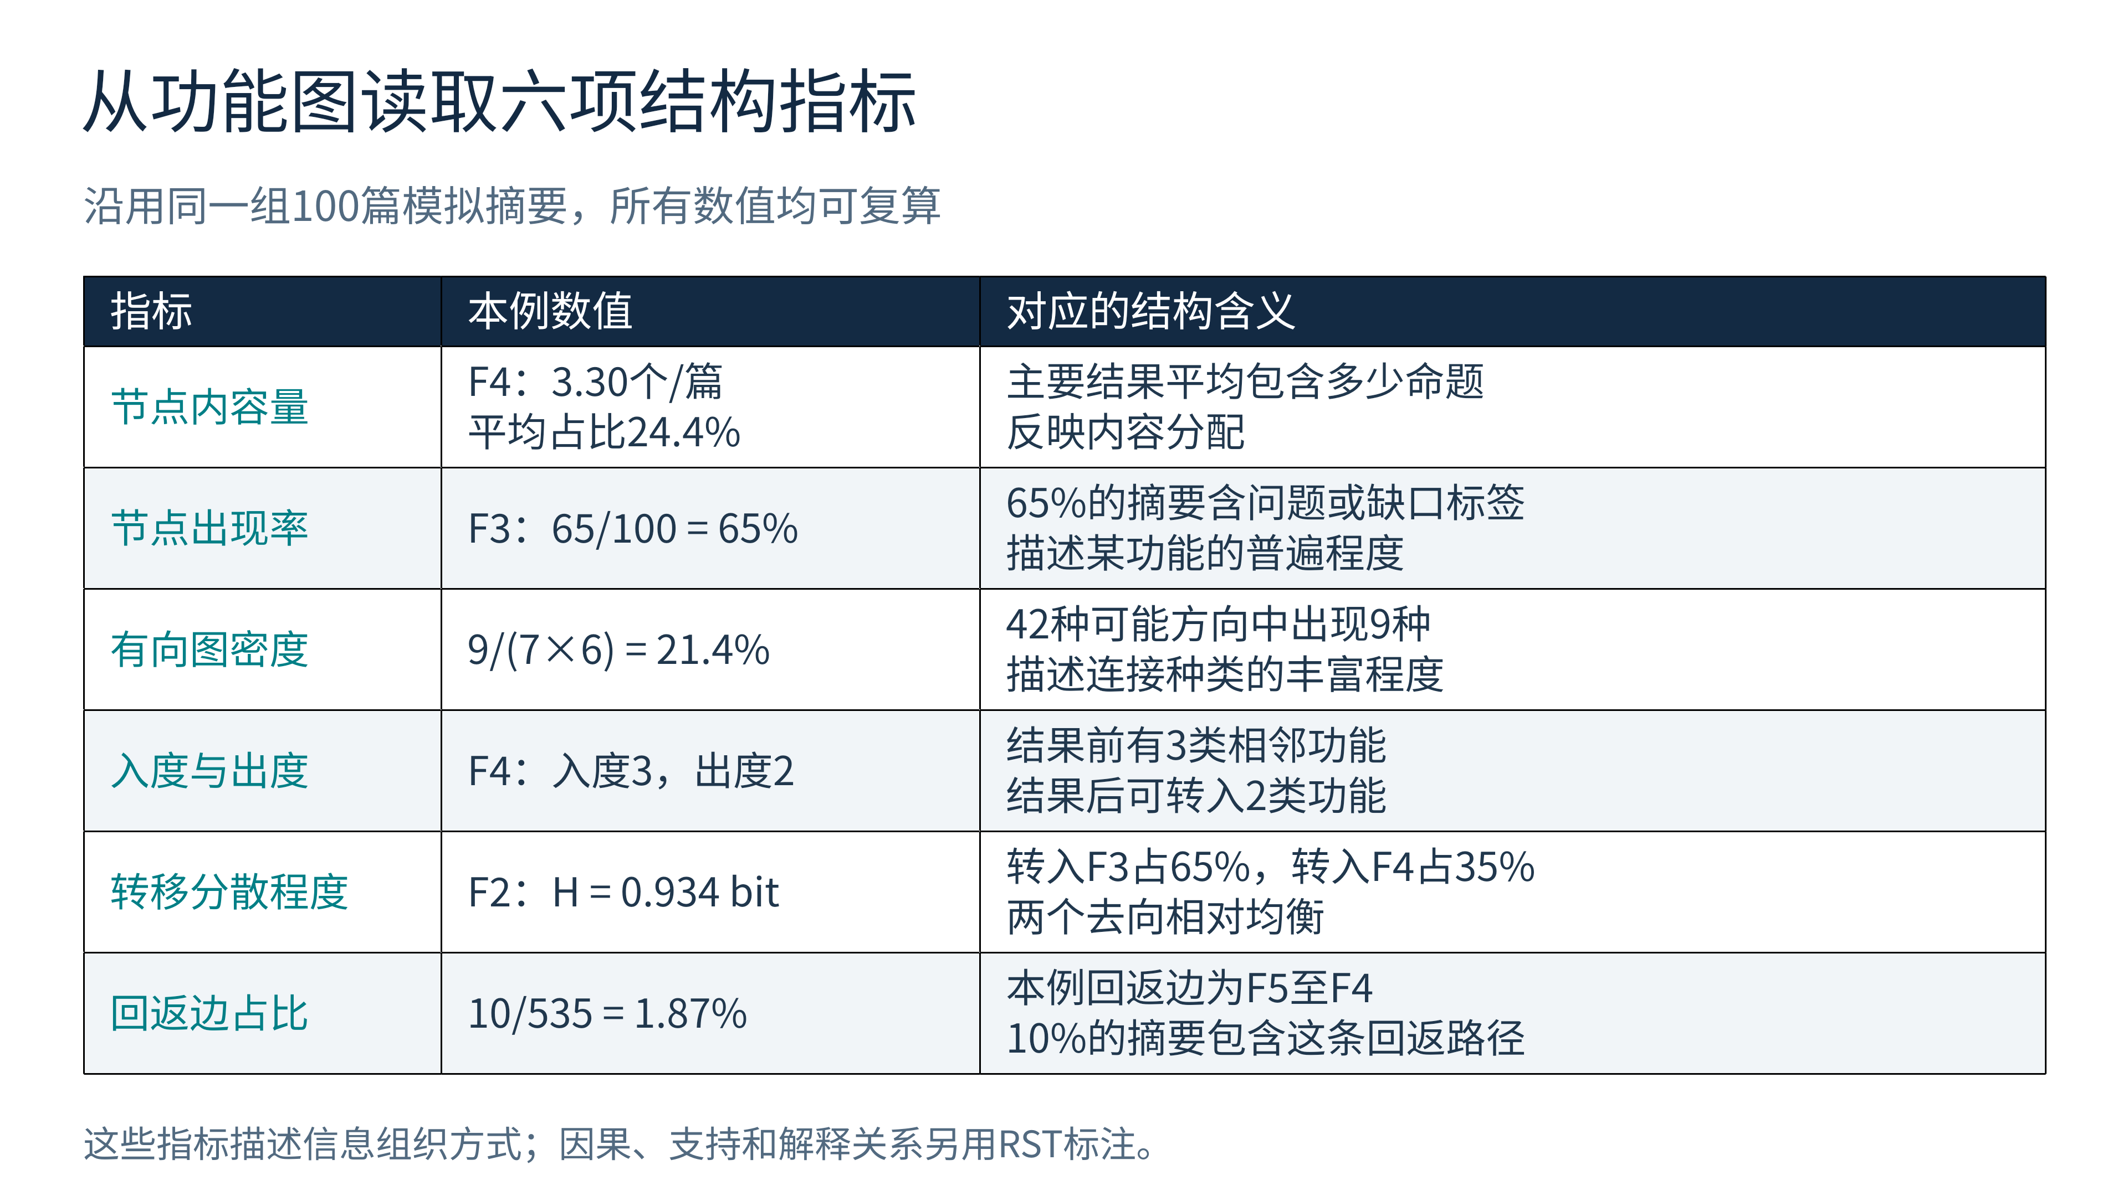

Slide 12
三、基于修辞结构理论的篇章语义分析
（1）不同意群之间的语义
（2）三篇摘要语义统计分析

Slide 13
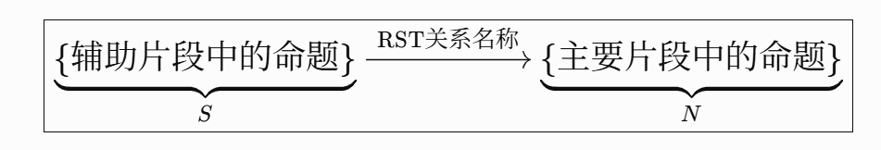
每条关系都要回答三个问题：它连接哪两段内容？哪部分是主要内容？另一部分具体起什么作用？

Slide 14
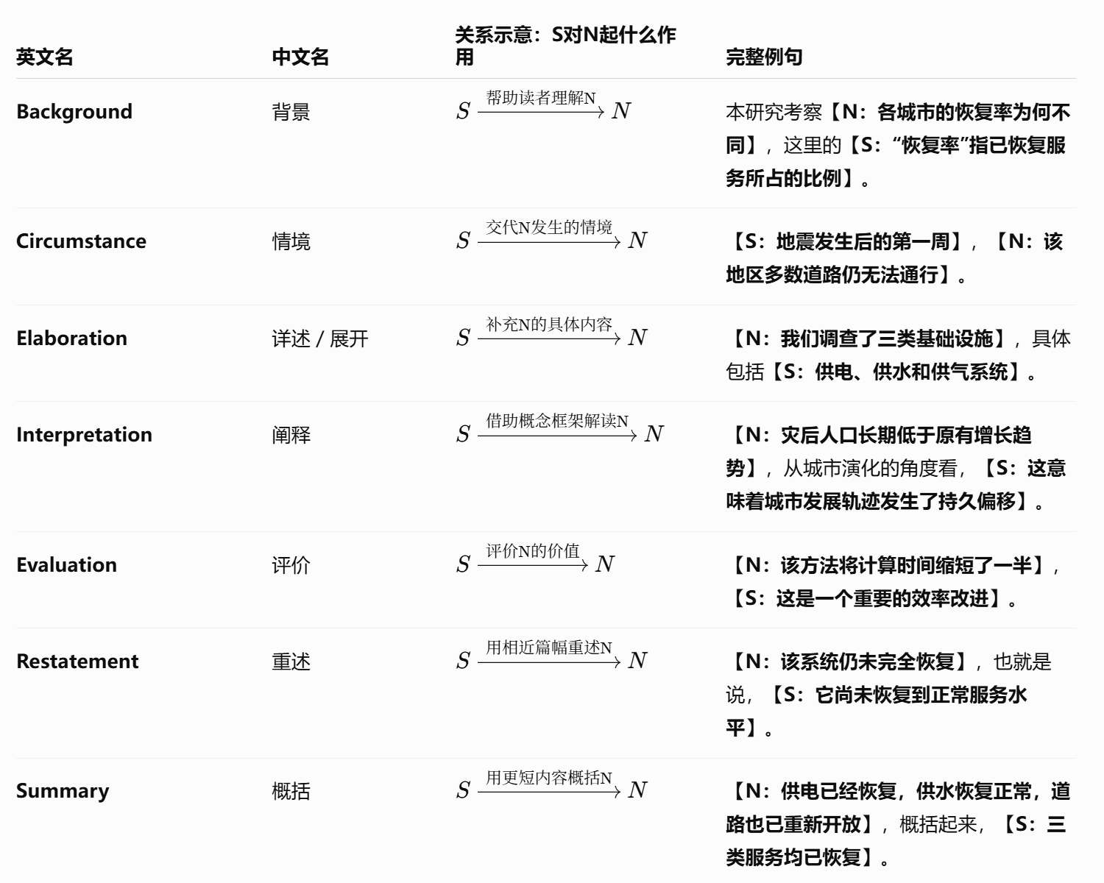
20种
核心—卫星关系

Slide 15
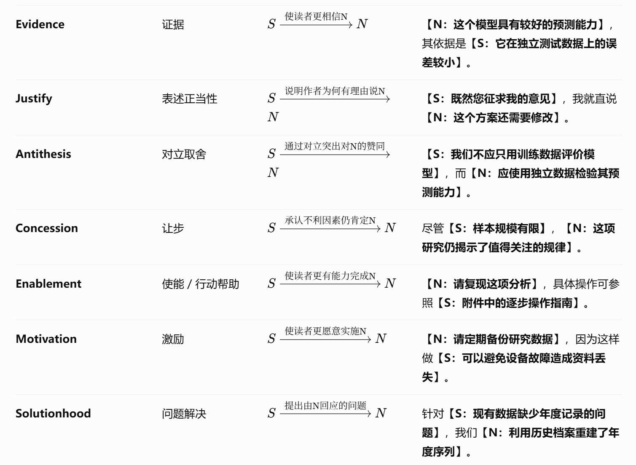
20种
核心—卫星关系
Notes:
这些关系的含义依据官网定义整理；其中Enablement和Motivation针对读者的行动，Justify针对作者提出某项表述的正当性。

Slide 16
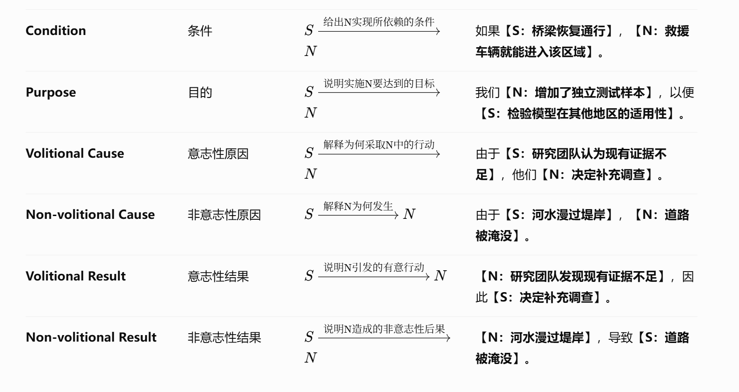
20种
核心—卫星关系

Slide 17
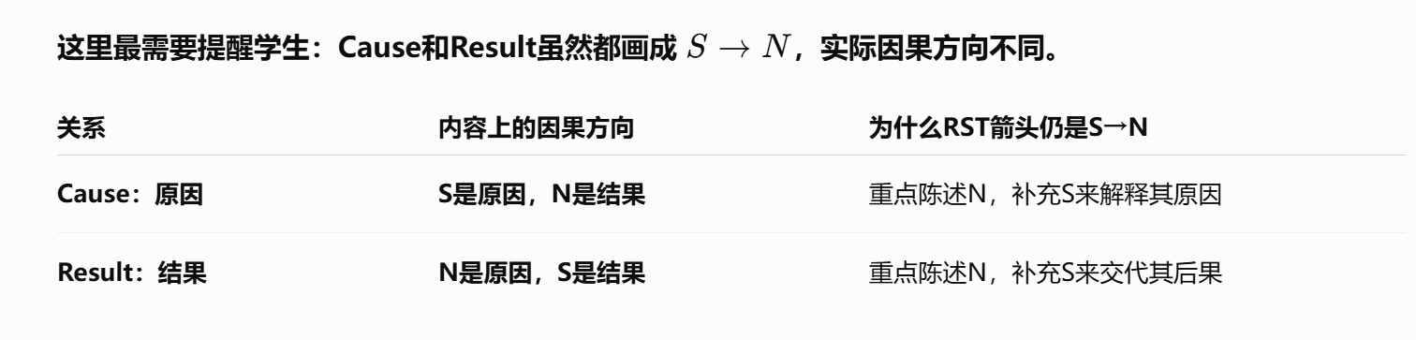

Slide 18
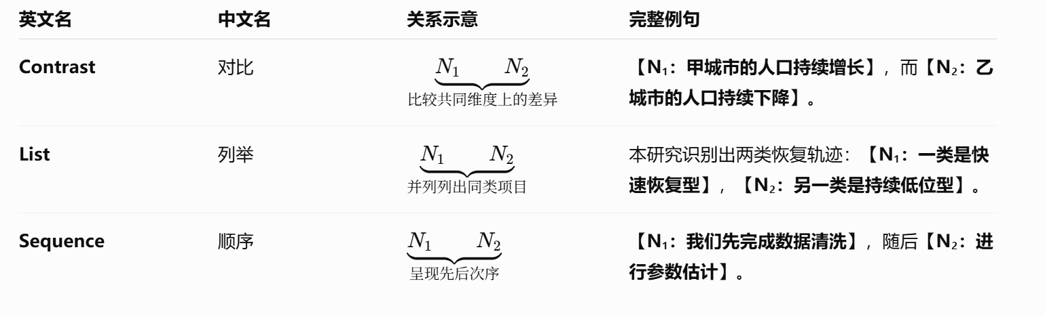
3种多核关系
Contrast突出差异，List突出并列项目，Sequence突出先后次序；先后次序本身不意味着前者导致后者。
这些例句为了便于入门，都合成了一句话；实际分析中，N或S也可以是一组句子，主次始终相对于当前这条关系而言。

Slide 19
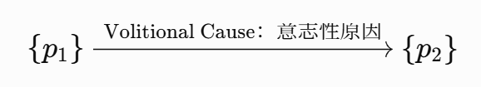
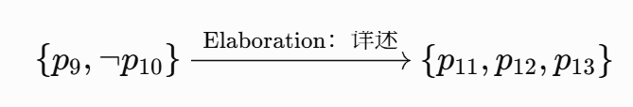

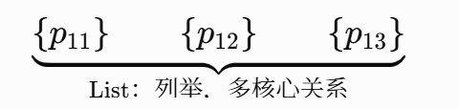




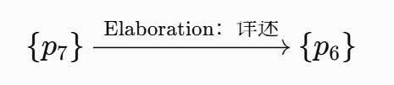


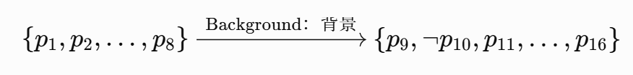
12条关系记录中，详述有6条，占50%；
核心—卫星关系有11条，占91.7%。

Slide 20
城市增长摘要：统计答案与结构启示
案例：城市增长模型摘要（16个原子命题）。新模型改进形态与面积分布的再现，并描述增长动力学。
统计口径：前述12条课堂关系记录（含局部与整体），一项关系计1次，三项列举仍计1次。
统计指标与目的 | 这篇摘要的答案 | 这些结果说明什么
关系种类与占比 看主要表达方式 | 详述6条（50%）；意志性原因2条（16.7%）； 非意志性原因、列举、评价、背景 各1条（各8.3%）。合计：12条、6种。 | 详述占一半，说明作者较多使用补充细节的 方式展开内容。
主辅与并列 看组织方式 | 核心—卫星11条（91.7%）； 多核心1条（8.3%），为三项能力的列举。 | 以辅助说明关系为主； 三项能力作为并列成果报告。
详述指向哪里 看展开重点 | 6条详述中：4条用于旧研究与DLA， 2条用于新模型设计与模型身份。 | 详述主要展开已有研究， 其次说明新模型的设计与身份。
结果与前景 看贡献怎样呈现 | 列举：p11、p12、p13，报告3项能力； 评价：p16，提出预测全局性质的可能性。 | 把已报告的模型能力与预测前景区分开；后 者仍是潜在用途。
本例结论：旧模型提供背景，新模型并列报告能力，结尾提出预测前景。
这些数字描述贡献的表达方式；关系多不代表贡献大，Evidence为0也不代表全文没有证据。
Notes:
课堂案例：Makse、Havlin与Stanley（1995），Modelling urban growth patterns。原子命题编号沿用用户确认的16项清单。本页统计的是前述12条课堂关系记录，包含局部关系及较大片段关系；它们没有被当作一棵已经一致化的完整RST树。跨文献研究需重新核对关系范围、切分、层级和核性后使用统一方案。
计数规则：每项关系记录计1次；连接p11、p12、p13的List合计1次，不是3次。关系占比=该类次数/12。Elaboration 6/12=50%；Volitional Cause 2/12=16.6667%；Non-volitional Cause、List、Evaluation、Background各1/12=8.3333%。表中一位小数舍入后总和可能不是100%。核心—卫星11/12=91.6667%，多核心1/12=8.3333%。6条详述中，记录2、3、4、5围绕旧研究和DLA，记录7、9围绕新模型。
12条记录（S指向N，多核心List除外）：
1. Volitional Cause: {p1} → {p2}
2. Elaboration: {p3,p4} → {p2}
3. Elaboration: {p5,p6,p7,p8} → {p3,p4}
4. Elaboration: {p6,p7,p8} → {p5}
5. Elaboration: {p7} → {p6}
6. Non-volitional Cause: {p6,p7} → {p8}
7. Elaboration: {p9,¬p10} → {p11,p12,p13}
8. List: N={p11}；{p12}；{p13}
9. Elaboration: {p14} → {p9,¬p10}
10. Volitional Cause: {p15} → {p9,¬p10}
11. Evaluation: {p16} → {p9,¬p10,p11,p12,p13,p14,p15}
12. Background: {p1,p2,p3,p4,p5,p6,p7,p8} → {p9,¬p10,p11,p12,p13,p14,p15,p16}
p10在原摘要中是否定命题，沿用¬p10。p11为更好再现城市形态；p12为更好再现子团簇面积分布；p13为描述城市增长动力学。三者并列报告能力。p14说明与密度梯度下相关渗流模型的对应关系。p15“已有发展吸引进一步发展”说明建模依据。p16为预测全局性质（如标度行为）提供可能性，不能改写为已经完成预测或已验证预测准确性。
表格结论是对这组课堂标注的解释，不是科学质量评分。Evidence在这份记录中为0，不能据此认定全文没有证据。关系数量不等于贡献数量，更不等于贡献大小。
关系定义来源：https://www.sfu.ca/rst/01intro/definitions.html
RST简介：https://www.sfu.ca/rst/pdfs/RST_Introduction.pdf
指标与计数规则为本课的描述性统计方案，不是RST官网发布的质量量表。

Slide 21
多篇摘要：统计结果怎样形成结论
模拟示例：100篇摘要，每篇10条关系；以下数值仅用于教学，不是真实语料结论。
同一统计口径下比较：出现率看普遍程度，逐篇平均占比看表达重心。
统计指标与目的 | 多篇摘要的模拟结果 | 可以怎样解释
关系出现率 看是否普遍使用 | 详述：90/100篇＝90%； 证据：60/100篇＝60%。 | 本模拟中，详述更普遍； 出现率只问“有没有”，不问次数。
逐篇平均占比 看表达重心 | 先算每篇占比，再求平均： 详述42%；证据18%。 | 反映各篇总体的展开重心， 避免长摘要因关系多而占更大权重。
关系共现率 看哪些方式并用 | 详述与列举共同出现： 70/100篇＝70%。 | 细节展开与并列呈现经常并用； 共现不等于连接结构相同。
贡献类型比较 看组间差异 | 新模型类（50篇）：详述52%，证据12%； 经验发现类（50篇）：详述32%，证据24%。 | 新模型类详述高20个百分点； 经验发现类证据高12个百分点。 提示表达方式可能随贡献类型变化。
结论写法：在本模拟中，新模型类更侧重细节展开，经验发现类更侧重证据支持。
真实研究需用统一标注的摘要验证这些差异；RST统计不能单独判定贡献的新颖性和可靠性。
Notes:
本页是人工构造的模拟教学数据，不是实际文献分析结果；不能引用为“新模型类论文通常怎样”的实证发现。用户当前只提供了单篇案例，因此用模拟数据示范最终可以呈现的统计结果。
100篇模拟摘要，每篇10条关系记录；新模型类和经验发现类各50篇。构造以下5种计数模式，每行次序为Elaboration、Evidence、Volitional Cause、Background、Evaluation、List、Non-volitional Cause：
10篇 新模型：6、0、1、1、1、1、0（每篇合计10）
20篇 新模型：5、3、1、1、0、0、0（每篇合计10）
20篇 新模型：5、0、1、1、1、1、1（每篇合计10）
40篇 经验发现：4、3、0、1、1、1、0（每篇合计10）
10篇 经验发现：0、0、2、4、0、0、4（每篇合计10）
核对：详述420条、证据180条、意志性原因70条、背景130条、评价70条、列举70条、非意志性原因60条，合计1000条。详述出现于90篇，证据出现于60篇，详述和列举共同出现于70篇。
出现率=含某种关系的摘要数/摘要总数。同一篇即使有多条该关系，分子仍只计1。逐篇平均占比=(1/D)Σ[n_i(r)/M_i]；缺少某关系且M_i>0时比例为0。M_i为该篇关系总数，分母不等于原子命题数。本模拟每篇M_i均为10，所以合并总数的比例恰好等于逐篇均值；真实数据长度不同时不可默认二者相同。
共同出现只表示同一篇含有两种标签。本模拟只有计数信息，没有生成文本及完整RST树，因此不能从70%推断某种特定连接方向、层级或固定修辞模板。
分组比较：新模型类的详述占比均值52%，经验发现类32%，相差20个百分点；经验发现类证据占比均值24%，新模型类12%，相差12个百分点。页内结论只描述本模拟，不意味着差异有统计显著性，也不意味着贡献类型导致某种修辞结构。
真实语料分析时，先依据研究内容独立确定贡献类型，再计算RST指标，避免用待检验的RST标签来定义分组。统一关系清单、切分及层级范围，对部分摘要进行双人独立标注并核对；报告样本量、分布和不确定性，考虑长度等因素。RST帮助描述科学贡献如何表达；贡献是什么由研究内容识别，新颖性和可靠性需结合相关文献、方法和正文证据判断。
关系定义来源：https://www.sfu.ca/rst/01intro/definitions.html
统计指标为本课教学方案，所有模拟数字由5种模式逐篇计算并校验。

Slide 22
个人报告目录
报告章节 | 必须呈现的内容
1 选文与基本信息 | 列出三篇的库号、摘要编号及研究主题。
2 摘要A的分析 | 依次完成原文与命题、符号表达与计数、功能意义、RST关系、单篇结论。
3 摘要B的分析 | 采用与摘要A完全相同的步骤和统计口径。
4 摘要C的分析 | 采用与摘要A完全相同的步骤和统计口径。
5 三篇摘要对比 | 用同一张表并列呈现指标，并结合原文解释主要异同。
6 结论与启示 | 概括最有依据的3条发现，说明对阅读或撰写摘要的启示。

Slide 23
三 提交形式
个人报告以表格和简短解释为主。每篇列出命题及功能表、符号表达、RST关系表；三篇共用1张对比表，避免重复抄写同一组数值。
团队报告附成员分工、去重后的摘要清单和统计表。完整个人标注可放附录；使用AI辅助时，简述用途和人工核对内容。无需重复抄写课堂理论定义。
个人报告附在团队报告中

Slide 24
三篇摘要均按以下步骤分析
一 原文与原子命题
给出摘要原文，按出现顺序编号p1、p2……，填写下表。数量按内容确定，不必与课堂案例相同；保留否定、可能性、比较对象和适用条件。
命题编号 | 原文对应片段 | 原子命题的中文表述 | 主功能标签 | 判断依据
p1 | 填写对应词句 | 填写一个可判断的陈述 | 沿用课堂清单 | 说明该命题在摘要中的作用
p2及后续 | 逐项填写 | 逐项填写 | 逐项填写 | 逐项填写
has led to、motivated by、so that等若只起连接作用，不单独编号为原子命题。同一命题编号在后文重复引用，仍只算1个命题。

Slide 25
三篇摘要均按以下步骤分析
二 符号表达与基本计数
按原文句子或必要的语义组合写出符号表达，统计原子命题数、逻辑联结符号的种类数及各类出现次数。只计最终表达中的符号，不重复计讲解时引用的公式。
计数示例 p₁ ∧ (p₂ ∨ ¬p₃)包含3个原子命题、3种联结符号；∧、∨、¬各出现1次。命题编号、括号和RST关系箭头不计入联结符号。
按课堂定义使用符号。表示因果或动机的原文连接语，应结合内容判断其关系，不一律改写为逻辑蕴含。

Slide 26
三篇摘要均按以下步骤分析
三 功能与意义
在命题表中填写课堂规定的主功能标签；确有多重功能时，主功能只选1个，其他作用写入说明。统计各主功能的数量与占比，并按原文顺序概括功能安排。
用一句话概括作者主张的主要贡献，列出对应命题编号；区分已报告的成果与尚未实现的可能用途。解释哪些内容在引入、说明或支持这一主张。
四 RST关系及单篇结论
使用课堂规定的23种关系：20种核心—卫星关系、3种多核心关系。用原子命题或命题集合表示参与内容，不另设U编号。关系表至少包含以下字段。

Slide 27
编号 | 参与内容与核心卫星 | 关系名称 | 简短判断依据
r1 | 卫星 {p7} 核心 {p6} | Elaboration 详述 | p7说明p6中的发展单元可指人口、资本或资源。
r2 | {p11}、{p12}、{p13} 均为核心 | List 列举 | 三项模型能力被并列报告，合计1项关系。
表中两行为课堂城市增长摘要的填写示例。自己的图中，核心—卫星关系用S指向N，并标注关系名；多核心关系标出各核心。图与表一一对应，不强求每个命题单独有边。
最后用约100—150字概括该篇的贡献主张、主要组织方式及其作用，并指出1处需要解释的标注判断。

Slide 28
三篇摘要的对比表与结论写法
比较指标 | 库A所选摘要 | 库B所选摘要 | 库C所选摘要 | 比较时看什么
篇幅与命题数 | 词数__ 命题数__ | 词数__ 命题数__ | 词数__ 命题数__ | 命题数差异是否伴随篇幅差异
每百词命题数 | __ | __ | __ | 相同篇幅下拆出的命题数量
联结符号 | 种类数__ 各类次数__ | 种类数__ 各类次数__ | 种类数__ 各类次数__ | 否定、合取等表达使用有何差异
功能分布 | 各类数量 与占比__ | 各类数量 与占比__ | 各类数量 与占比__ | 命题主要承担哪些任务
RST关系组成 | 总数__ 种类数__ 各类占比__ | 总数__ 种类数__ 各类占比__ | 总数__ 种类数__ 各类占比__ | 主要通过什么关系组织内容
核心与卫星及多核心 | 两类数量 与占比__ | 两类数量 与占比__ | 两类数量 与占比__ | 主辅安排与并列呈现的差异
贡献主张及其组织 | 贡献一句话 命题及关系__ | 贡献一句话 命题及关系__ | 贡献一句话 命题及关系__ | 贡献怎样被引入、说明或支持
结尾的作用 | 填写__ | 填写__ | 填写__ | 总结成果、说明意义或提出前景

Slide 29
一 统一计算方法
每百词命题数＝命题数÷摘要英文词数×100；各主功能占比＝该功能命题数÷命题总数；各RST关系占比＝该类关系次数÷关系总次数。英文词数使用同一软件口径，仅计摘要正文。
RST一项关系计1次，连接多个核心的List仍计1次。同一关系在图表中重复出现不重复计数；局部与整体关系按全班一致的范围记录。主方案之外的备选判断另注，不叠加计数。

Slide 30
二 每条比较结论都写出依据
按“观察到的差异＋数值或命题编号＋内容解释”写结论。至少比较一项数量特征、一项功能安排，以及一项贡献的组织方式；最后给出3条有依据的阅读或写作启示。
课堂例子：城市增长摘要的6条详述中，4条展开旧研究与DLA，2条说明新模型。因此，详述多主要体现解释方式；判断新贡献，还要看这些关系连接了什么内容。
个人结论限定为“本次所选的三篇摘要”。一篇摘要不能代表整个库；命题多、关系多或某种关系占比高，都不能直接说明科学贡献更大。

Slide 31
团队报告与统计要求
一 团队组队
团队汇总所有成员的个人分析。
每五人组成一队，提交一份完整分析报告。

Slide 32
二 团队汇报按五节组织
报告章节 | 需要回答的问题
1 数据与分工 | 成员分别完成了什么？
2 标注与统计口径 | 怎样统一切分与标签？哪些分歧经过讨论？最终采用什么计数规则？
3 摘要统计结果 | 用下列指标并列展示A、B、C的结果，写出差异的方向与数值。
4 代表案例与例外 | 选取能解释主要差异的原文实例，并检查是否存在相反或不同的案例。
5 结论与启示 | 写出3条有证据的发现，联系摘要阅读或写作，并说明样本范围与局限。

Slide 33
三 至少比较以下四组指标
指标组 | 三库分别统计什么 | 可以回答什么
基本结构 | 词数、命题数、每百词命题数及联结符号次数的均值与范围 | 篇幅和命题组织有何共性与差异
功能分布 | 先算每篇各主功能占比，再求各摘要均值 | 哪些内容承担了较多叙述任务
RST关系分布 | 各关系出现率、逐篇占比的均值；核心—卫星与多核心占比均值 | 哪些关系更普遍，哪些组织方式更突出
关系组合 | 预先选定组合，如详述与列举；计算同篇出现该组合的比例 | 哪些组织方式经常共同出现
出现率＝含该关系的摘要篇数÷该库有效摘要数；同篇出现多次仍只计1篇。平均占比先逐篇计算，再取平均。未判断不能记为0；分母为0时记为不适用，并报告有效篇数。

Slide 34
四 结论必须落回具体内容
结论句式示例 “样本中，库A__的__平均占比为__%，库B__为__%，相差__个百分点。案例__中，命题__通过__关系连接到__，体现了__的表达方式。”

Slide 35


请大家进入“摘要选择登记表”，选择一个尚未被领取的摘要组合，并在“领取人”一栏填写 姓名+学号。每人限选 1 个组合，请勿修改其他同学的记录。每个组合已随机包含 A、B、C 三类摘要各 1 篇。每五人一队，只提交团队报告
11.08日前提交到18271815618@163.com，只提交团队报告，命名为组号-姓名1-姓名2-...姓名5

Slide 36


Slide 37
报告大纲参考：
团队报告
--基础数据（团队信息、每个人的信息、所有人摘要数量）
--摘要统计结果
--分析的规则（不同类型摘要规则）
--结论与启示
--每个人的分工
个人报告
--文献1
--文献2
--文献3

